Slide 1

主升系列课程
强化版优选专项训练

Slide 2
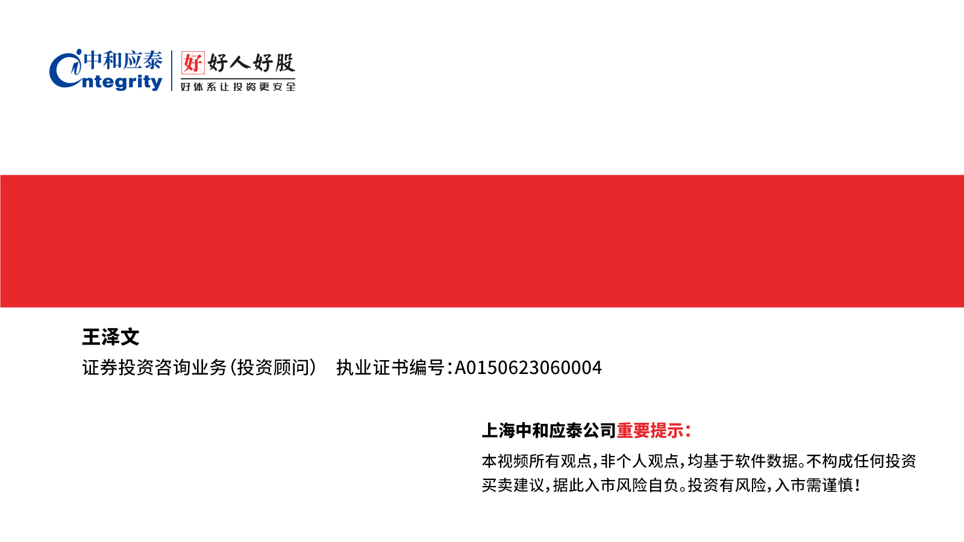

建立自己的交易核心框架，一切学习的东西都是在辅助加强核心框架的操作，系统性思维
见路不走是一种对自己交易的尊重，什么钱都想赚的人往往什么都赚不到，
高手只赚一种钱，十年磨一剑

Slide 3
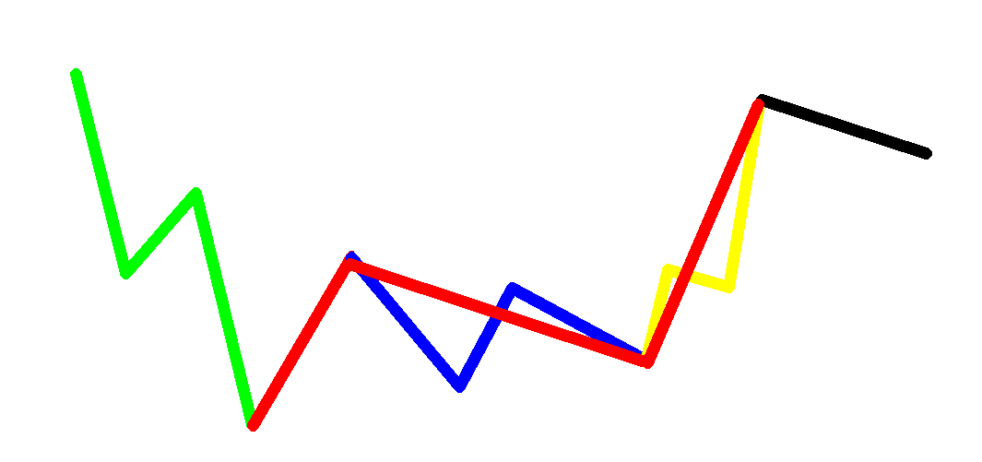
资金的运作过程（股票运行的趋势规律）
新生-发展-鼎盛-衰竭-消亡
出货
拉高
交易信心逐步丧失
下
跌
趋
势
上
涨
趋
势
交易信心逐步爆棚
试盘
建仓
洗盘

Slide 4

日线主升选股标准：符合取点+长短脚（后脚长）
步骤一：抄底先锋定0点
步骤二：划分资金区域
步骤三：在对应的资金区域取5个点
步骤四：满足后脚长
步骤五：金钥匙后低吸
龙头股团队
团队证书编号A0150621050002

Slide 5
四大优选规则
优选一：靠近B点有大阳线或者向上跳空缺口
优选二：B点到C点之间有三天及以上黄色主力
优选三：回踩过程中不能出现大阴线或者跳空
优选四：B点到C点之间最高价不能超过一涨最高价

Slide 6
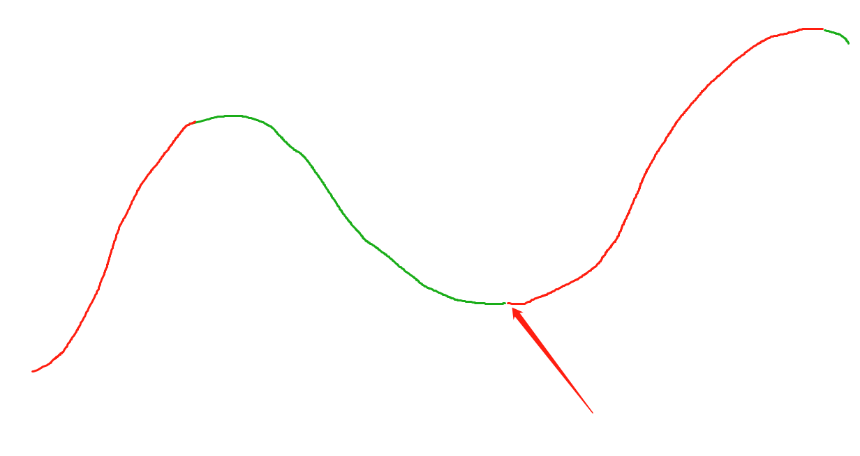
行情的顺境与逆境-小资金经历一轮完整的顺逆（顺势择强）

Slide 7
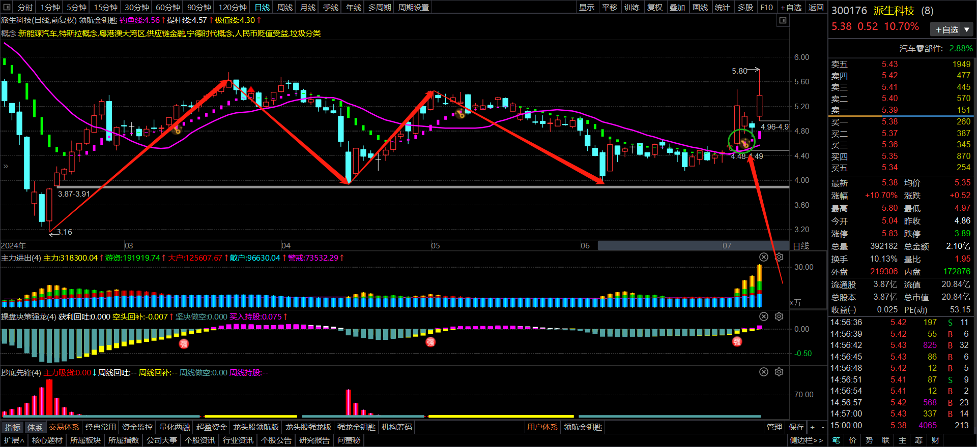

Slide 8
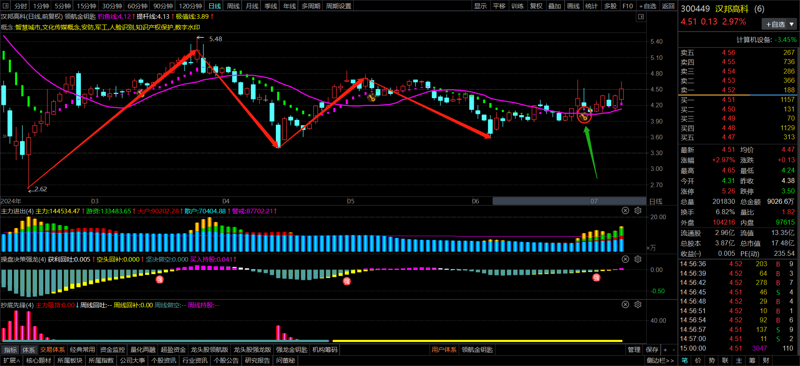

Slide 9
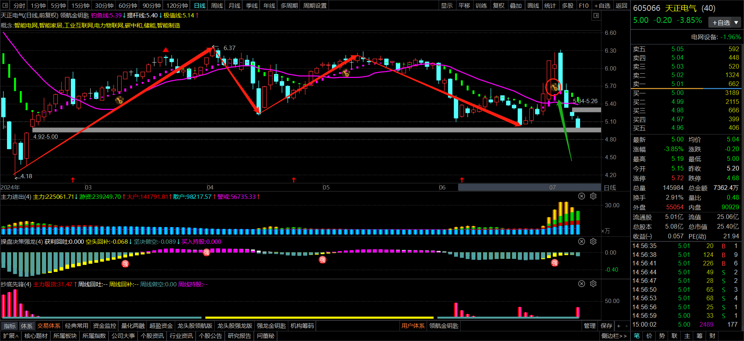

Slide 10
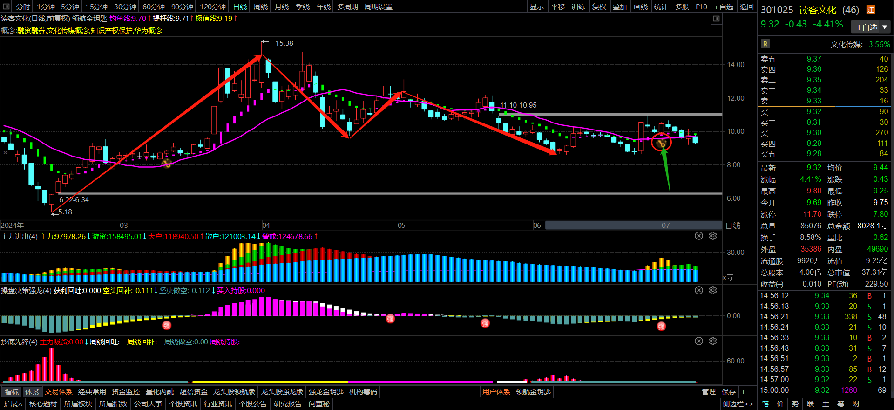

Slide 11
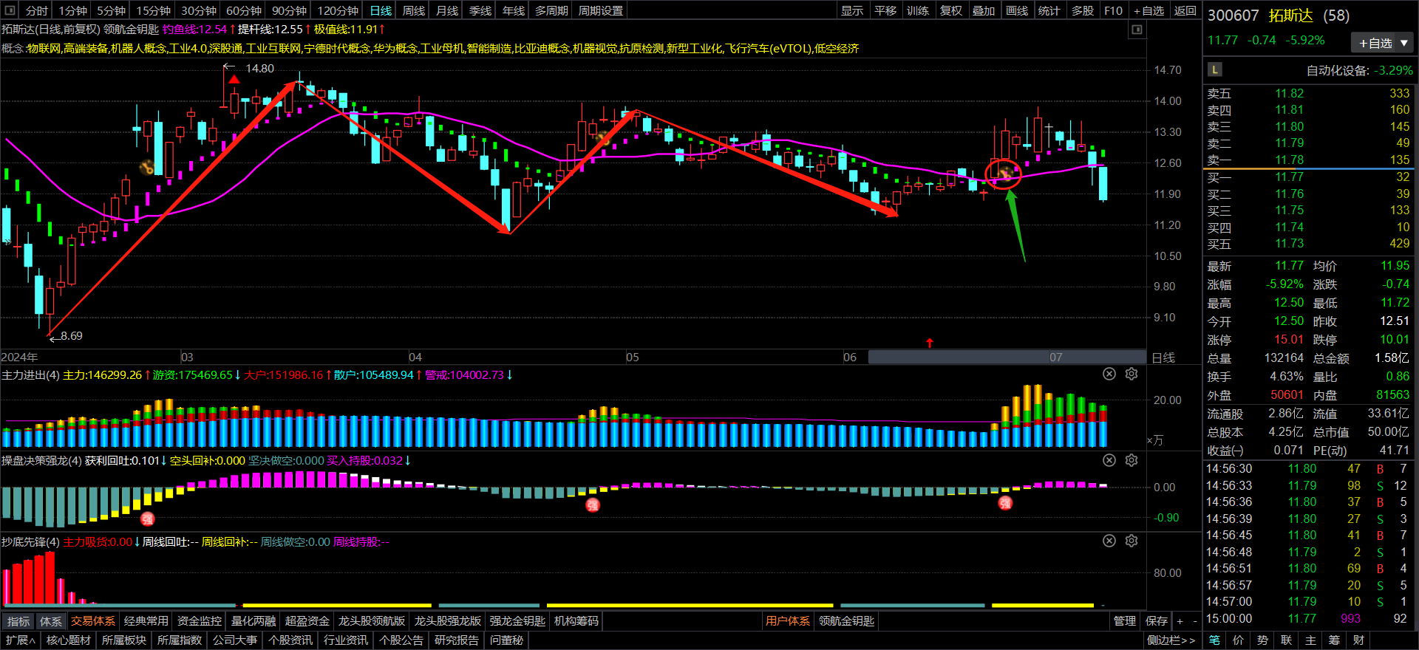

Slide 12
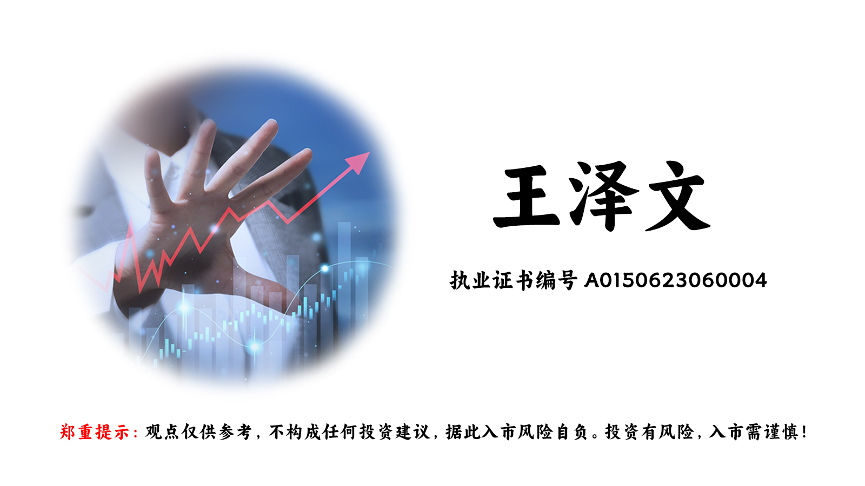
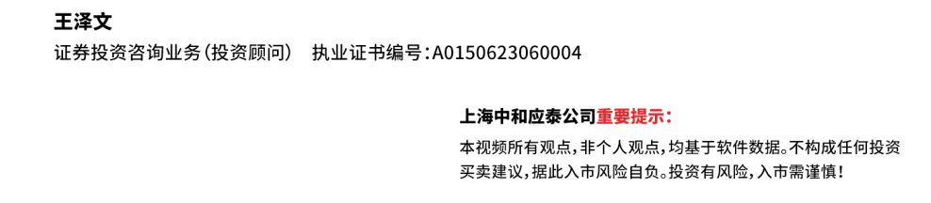

Slide 13


Slide 14
知行合一平常心欲速则不达

